Slide 1
Python数据分析与可视化
湘潭大学 数学与计算科学学院
余愿

Slide 2
第二章 Python开发环境与工具

Slide 3
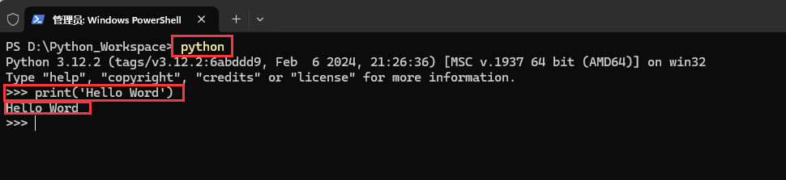
2.1 Python程序执行方式
方式（1）：交互式执行
启动Python解释器后，进入交互模式（REPL，Read-Eval-Print Loop），直接在命令行中输入Python代码并立即看到执行结果。这种方式适合于学习和测试小段代码。

Slide 4
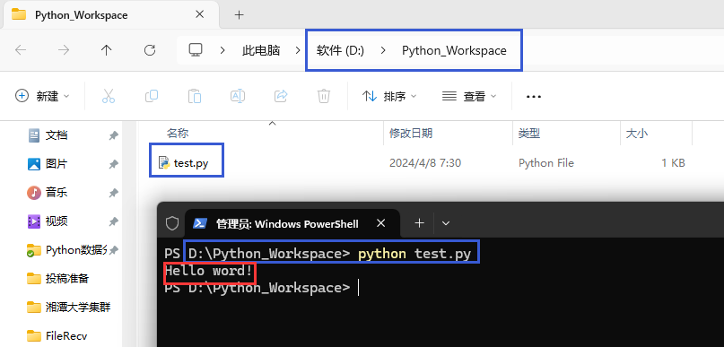
2.1 Python程序执行方式
方式（2）：脚本式执行
编写保存在.py文件中的Python脚本，并通过Python解释器运行这些脚本文件。这种方式适合于项目开发、自动化任务、数据分析等，是执行Python代码最常见的方式。

Slide 5
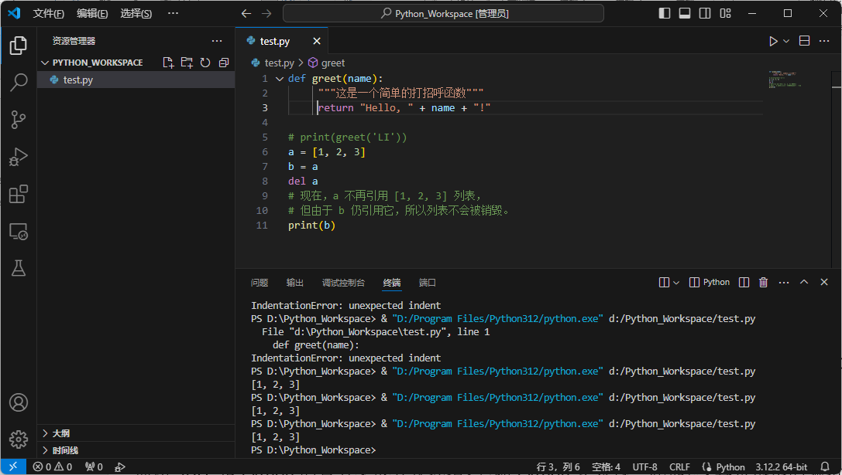
2.1 Python程序执行方式
方式（3）：集成开发环境（IDE）
将Python嵌入到其他语言编写的应用程序中，如C/C++程序。通过Python/C API，可以在C/C++程序中调用Python代码。

Slide 6
2.1 Python程序执行方式
方式（4）：嵌入式执行（一般不提，了解）
将Python嵌入到其他语言编写的应用程序中，如C/C++程序。通过Python/C API，可以在C/C++程序中调用Python代码。

Slide 7
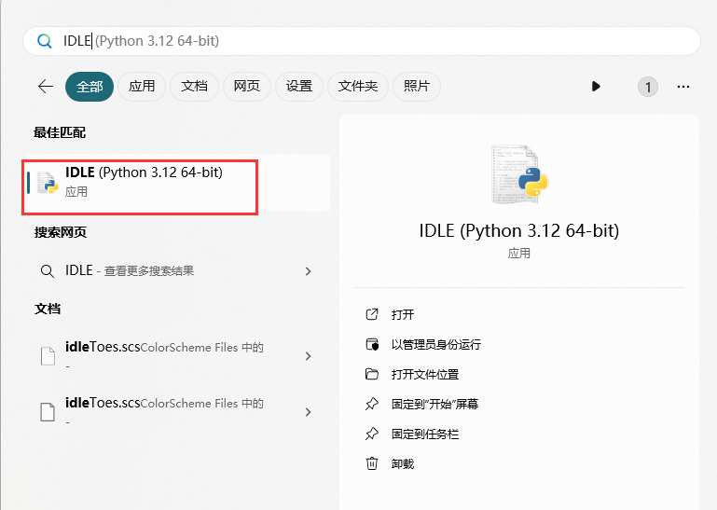
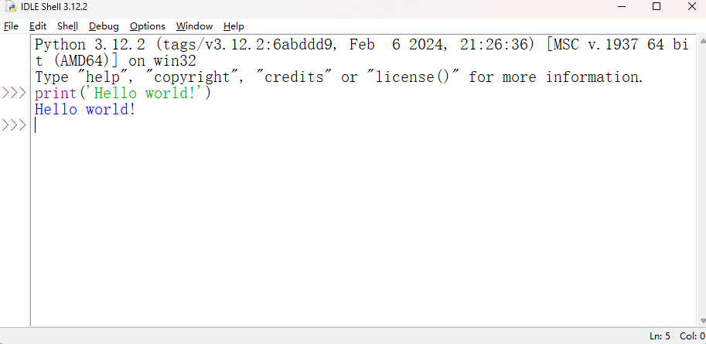
2.2 Python的几种开发环境
开发环境（1）：IDLE
描述：IDLE是Python的官方集成开发环境。它随Python安装包一起提供，具备基本的编辑、运行、调试Python代码的功能。
优点：不需要额外安装，简单易用，适合初学者快速开始Python编程。
缺点：功能相对基础，可能不适合复杂项目的开发。

Slide 8
2.2 Python的几种开发环境
开发环境（2）：PyCharm
描述：PyCharm是由JetBrains开发的一款强大的Python IDE，提供社区版和专业版。
优点：集成了代码编辑、调试、版本控制、性能分析、项目管理等高级功能。具有代码自动完成、错误检测等智能化特点，大幅提高开发效率。
缺点：资源占用较多，可能对于老旧设备来说运行缓慢。专业版是收费的。

Slide 9
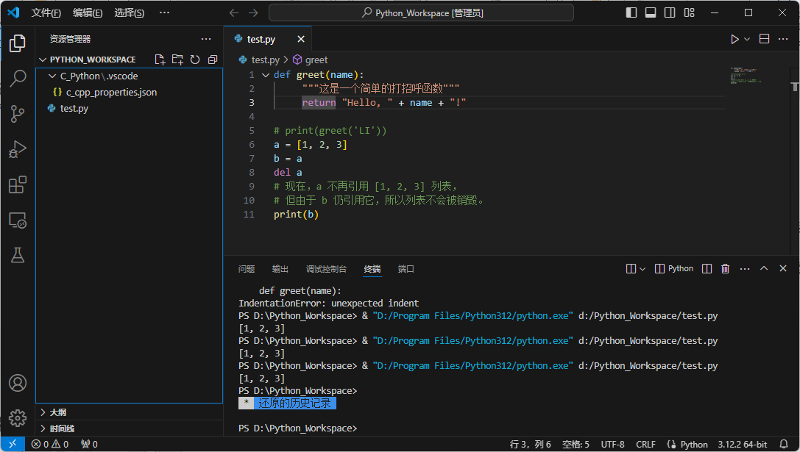
2.2 Python的几种开发环境
开发环境（3）：Microsoft Visual Studio Code (VS Code)
描述：VS Code是Microsoft开发的一款轻量级但功能强大的代码编辑器，支持Python和多种语言的开发。
优点：免费、开源，具有丰富的插件生态，通过安装Python插件可以获得类似IDE的开发体验。支持代码高亮、智能提示、代码自动完成、调试等功能。
缺点：虽然有丰富的插件，但配置初期可能会略显复杂。

Slide 10
2.2 Python的几种开发环境
开发环境（4）：Jupyter Notebook
描述：Jupyter Notebook是一个基于网页的交互式计算环境，允许创建和分享包含实时代码、数学方程、可视化和文本的文档。
优点：适合数据分析、科学计算、机器学习等领域，支持代码段落逐一执行并即时显示结果。
缺点：不太适合开发大型应用程序或脚本。

Slide 11
2.2 Python的几种开发环境
本课程采用的开发环境
推荐选择：Visual Studio Code (VS Code)
对于新入门的Python开发者，我推荐使用Visual Studio Code (VS Code) 作为开发环境。原因如下：
易于安装和配置：VS Code的安装过程简单，针对Python开发的插件（如Python、Python for VSCode）安装也非常直接。
轻量级且功能强大：VS Code提供了代码编辑、智能提示、代码调试、版本控制等一系列高级功能，同时保持了运行速度的快捷。
强大的社区支持：VS Code有着活跃的社区和丰富的插件生态，无论是开发过程中遇到的问题还是对特定功能的需求，都能找到解决方案或相应插件。
免费开源：无需担心许可费用，适合个人学习和商业项目开发。
综合考虑，VS Code不仅适合Python初学者，也能满足开发者随着技能提升后对更高级功能的需求。

Slide 12
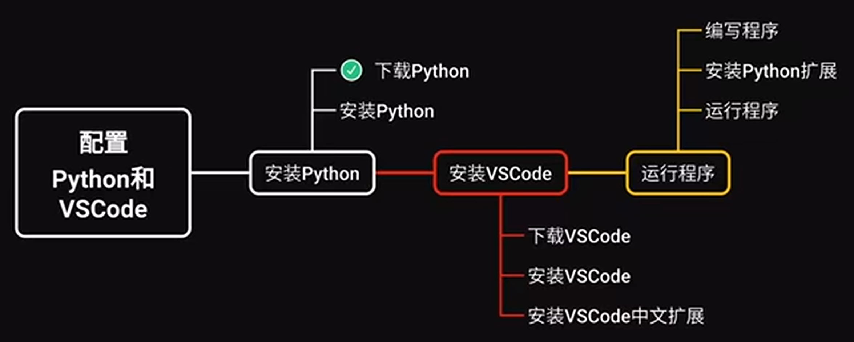
2.3 Windows上安装配置Python开发环境
基于VS Code集成开发环境
（来源：https://www.bilibili.com/video/BV1k24y1K768/）

Slide 13
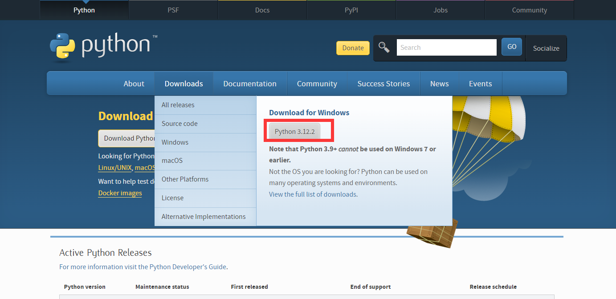
2.3 Windows上安装配置Python开发环境
任务（1）安装最新版Python
下载Python软件。Python官网：https://www.python.org/

Slide 14
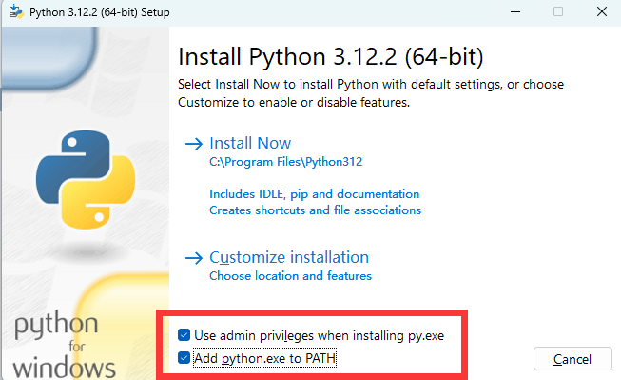
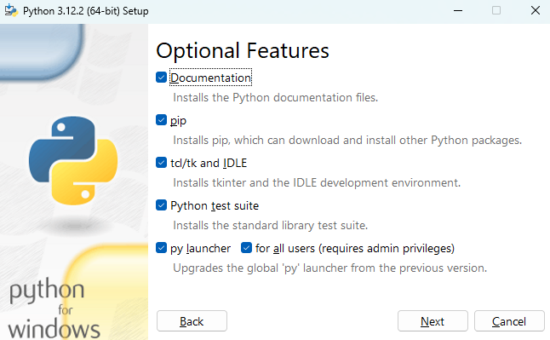
2.3 Windows上安装配置Python开发环境
任务（1）安装最新稳定版Python
运行exe文件，勾选PATH，选择自定义安装（Customize）以修改路径。
自定义安装的两个优点：减轻C盘容量负担，并确保路径无中文，避免软件运行时的问题。

Slide 15
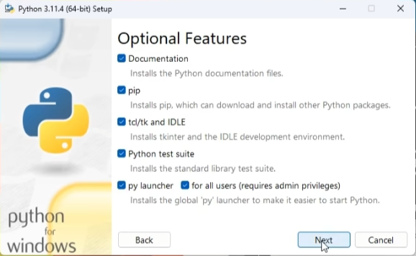
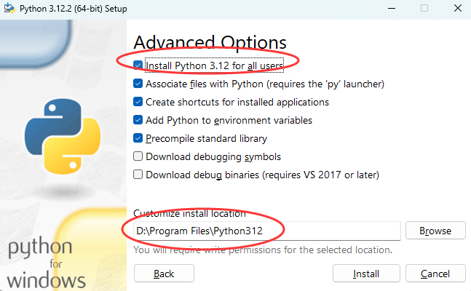
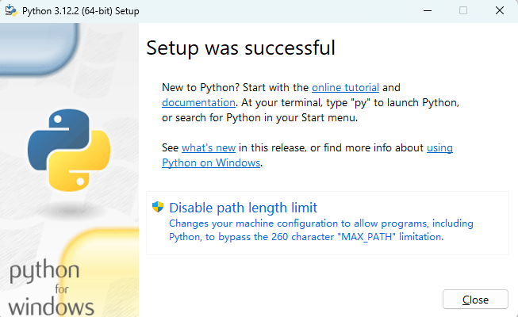
2.3 Windows上安装配置Python开发环境
任务（1）安装最新稳定版Python
选择下一步（Next），勾选，修改路径，然后一直选下一步，在最后的页面可以点击“允许绕过MAX_PATH”限制，也可以不点击。

Slide 16
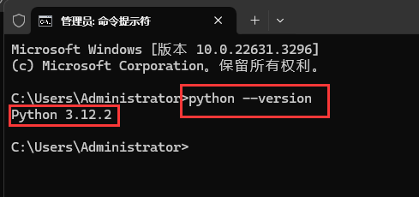
2.3 Windows上安装配置Python开发环境
任务（1）安装最新稳定版Python
验证是否安装成功，是否成功配置环境变量：打开cmd，输入python --version。

Slide 17
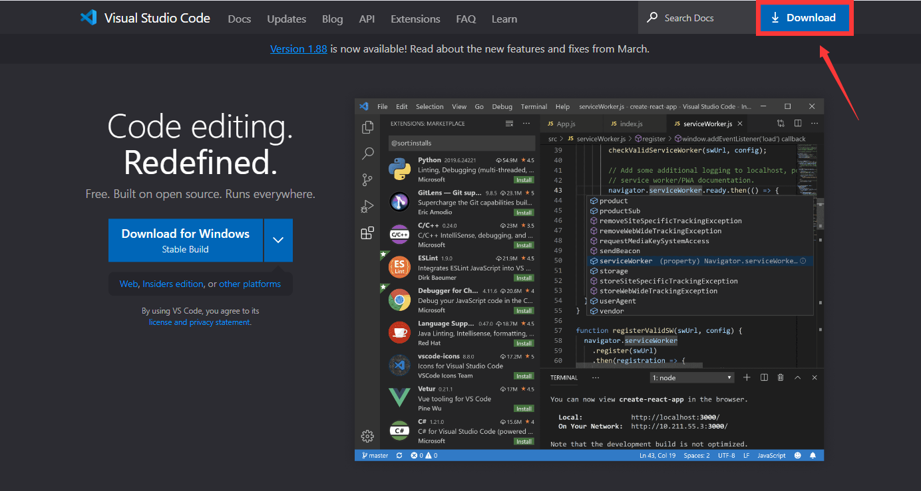
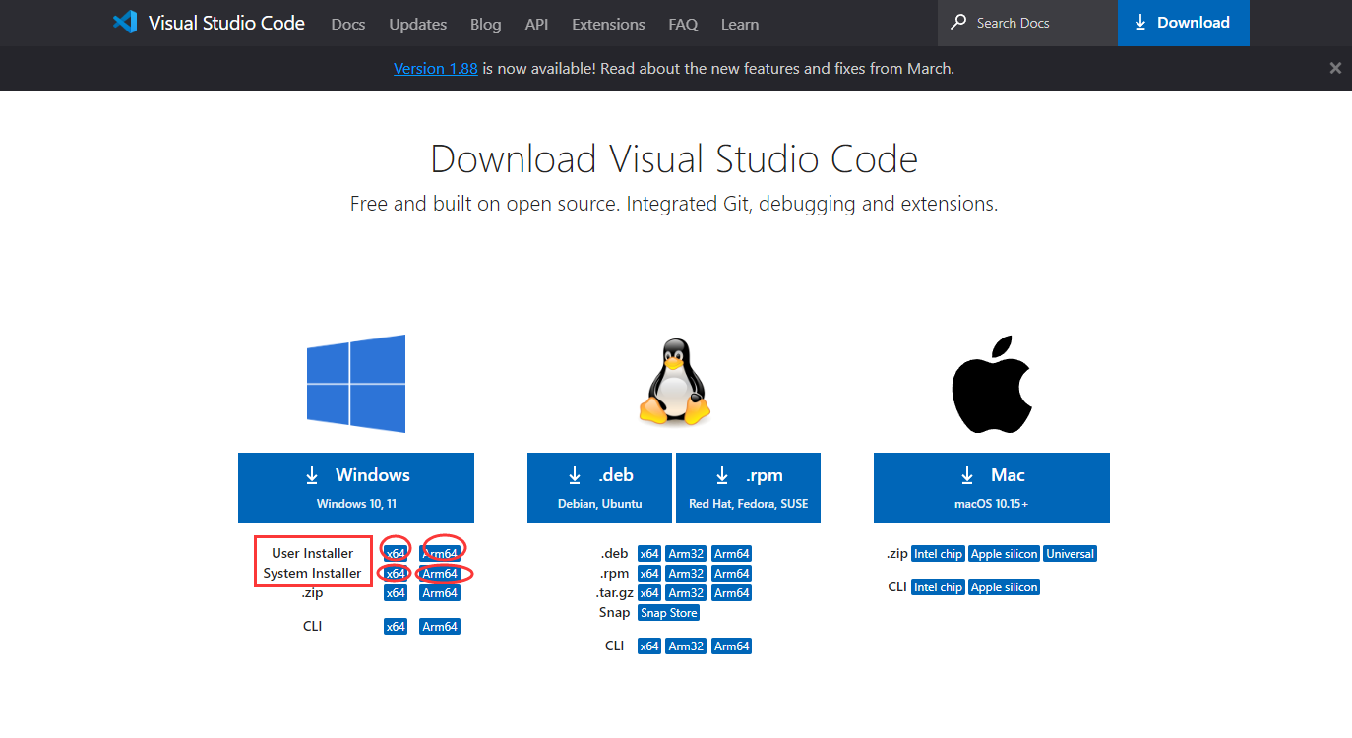

2.3 Windows上安装配置Python开发环境
任务（2）安装VS Code
去官网https://code.visualstudio.com/下载Windows下的系统版本（System Installer）的安装包。

Slide 18
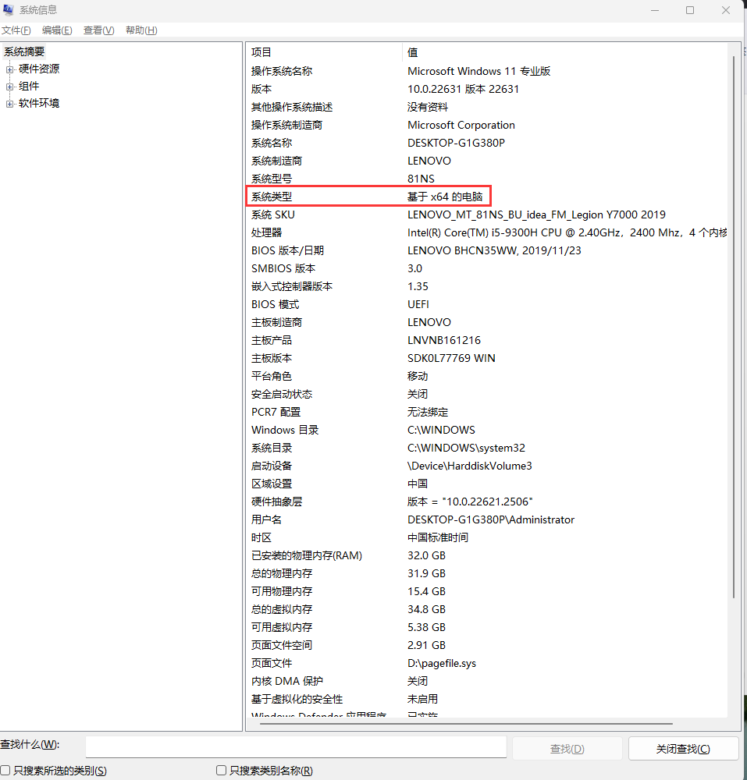
2.3 Windows上安装配置Python开发环境
任务（2）安装VS Code
User Installer vs. System Installer 的区别
X64 or Arm64：打开Windows的“系统信息”来选择
用户安装器：
无需管理员权限，为当前用户安装VS Code。
安装于用户目录，仅当前用户访问。（用户目录不能有中文字符，可能有运行时错误）
适用于无管理员权限或仅需个人使用。
系统安装器：
需管理员权限，为所有用户安装VS Code。
安装于Program Files，全用户访问。
适用于有管理员权限，需多用户使用或系统级安装。

Slide 19
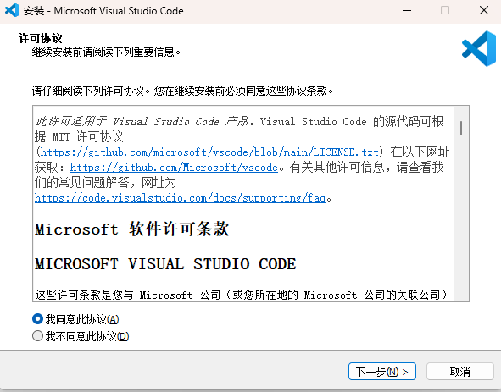
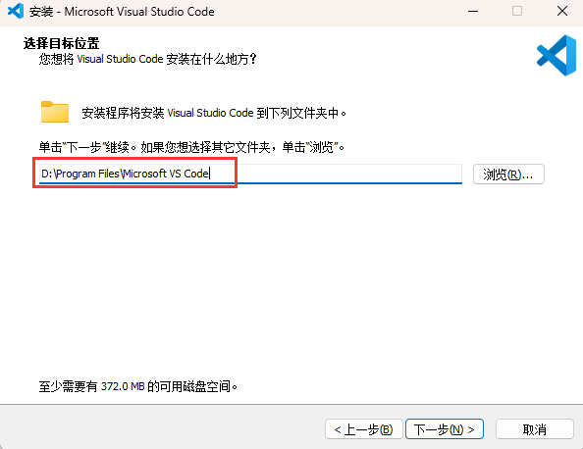
2.3 Windows上安装配置Python开发环境
任务（2）安装VS Code
安装：同意协议，修改路径为D盘，一直下一步直到完成。注意勾选添加右键使用VS Code打开文件和文件夹两个选项。

Slide 20
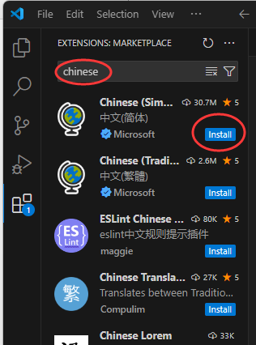
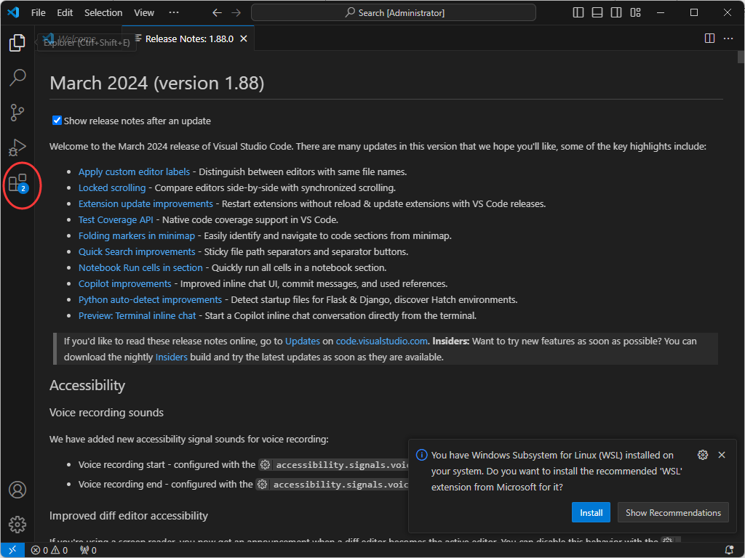
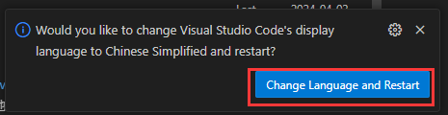
2.3 Windows上安装配置Python开发环境
任务（3）在VS Code中安装中文扩展

Slide 21
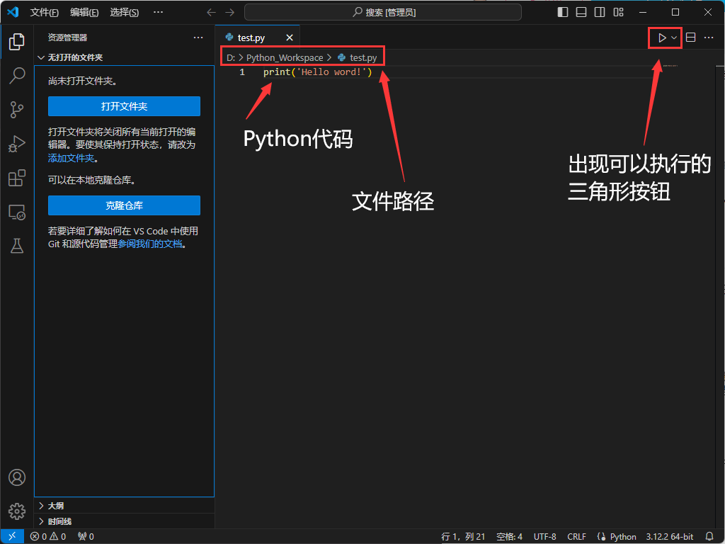
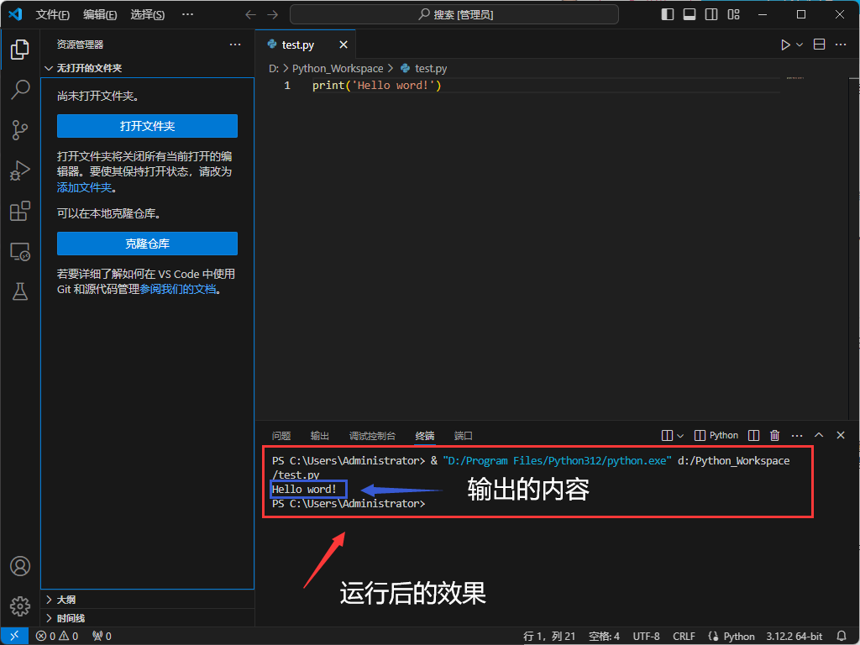
2.3 Windows上安装配置Python开发环境
任务（4）安装Python扩展库
在扩展里搜索Python，点击安装，新建py文件脚本，测试是否安装成功。

Slide 22
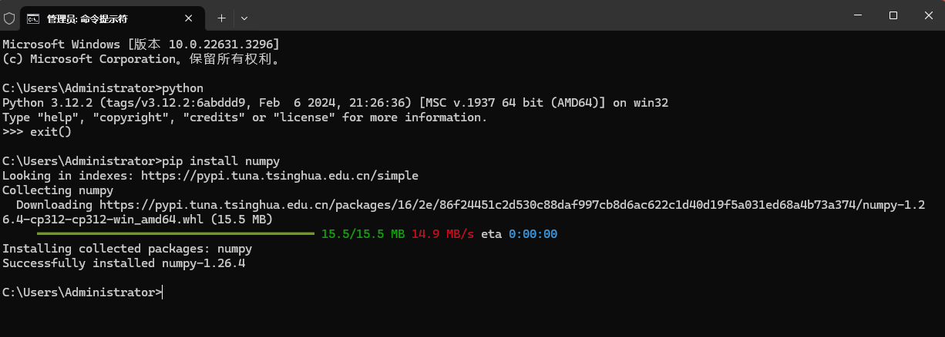
2.3 Windows上安装配置Python开发环境
任务（5）安装扩展库（以NumPy库安装为例）
参考链接：https://blog.csdn.net/m0_53140426/article/details/134374770
正常情况下，上面在安装Python时已经自动配置了环境变量。
cmd+ pip install numpy

Slide 23
2.4 VS Code上运行Python代码的常见细节
新手必学VS Code细节
安装Python扩展
配置Python解释器，如果安装了多个。在命令面板中输入Python: Select Interpreter来配置。
命令面板：Ctrl+Shift+P快捷键进入，Esc退出。
运行Python文件的几种方式：A右键代码文件，选择在终端中运行。B在命令面板中输入Terminal显示出下方终端，点击下方加号新建终端。然后输入命令运行。C使用内置按钮运行。
认识工作区概念，并学会如何管理多文件夹工作区：默认打开一个文件夹时，就是一个简单的工作区，如果采用调试的方式运行，VS Code会自动在该文件夹下面创建一个.vscode存放配置文件launch.json等。
基本编辑功能：使用Alt+Z开启关闭自动换行；Ctrl+` 打开集成终端； Ctrl+/ 注释和取消注释。
（了解）当你感到很熟练的时候，可以学习使用launch.json来设置管理调试会话。
选择新建launch.json文件，在跳出来的命令面板中选择python调试器，和python文件，就会在工作文件夹以默认的方式创建一个/.vscode/launch.json文件。
对于超大型项目，使用launch.json的好处才能体现：标准化调试环境，条件调试和参数化，自动化任务和钩子，集成高级调试等。

Slide 24
小结
程序执行方式：交互式、脚本式、集成开发环境
开发环境概述：IDLE、PyCharm、VS Code、Jupyter Notebook
安装配置开发环境与库安装
认识VS Code基本操作

Slide 25
作业
请在自己的电脑上安装配置基于VS Code的Python编程环境，并验证是否安装成功，然后用Python输出一个Hello world。
描述Python程序的三种执行方式的特点和区别。

Slide 26
备用题
下面哪个不是Python的开发环境？
A. IDLE
B. PyCharm
C. VS Code
D. Eclipse

